Slide 1
Umalis si Mama
(Pang-abay)

Slide 2
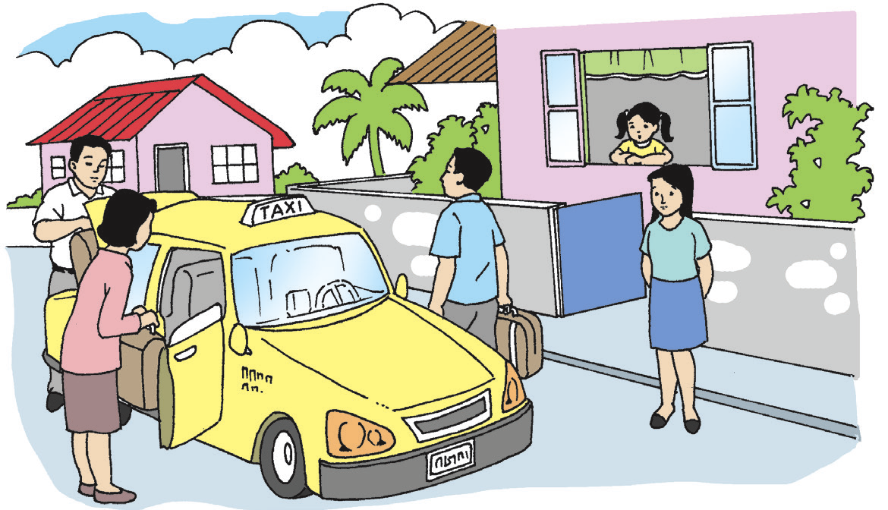
Umalis si Mama

Slide 3
Umalis si Mama. Pupunta raw siya sa ibang bansa para magtrabaho. Malayo raw ang ibang bansa kaya hindi namin siya makakasama nang maraming araw.
Maraming paliwanag si Mama kung bakit sa malayo siya magtatrabaho.

Slide 4
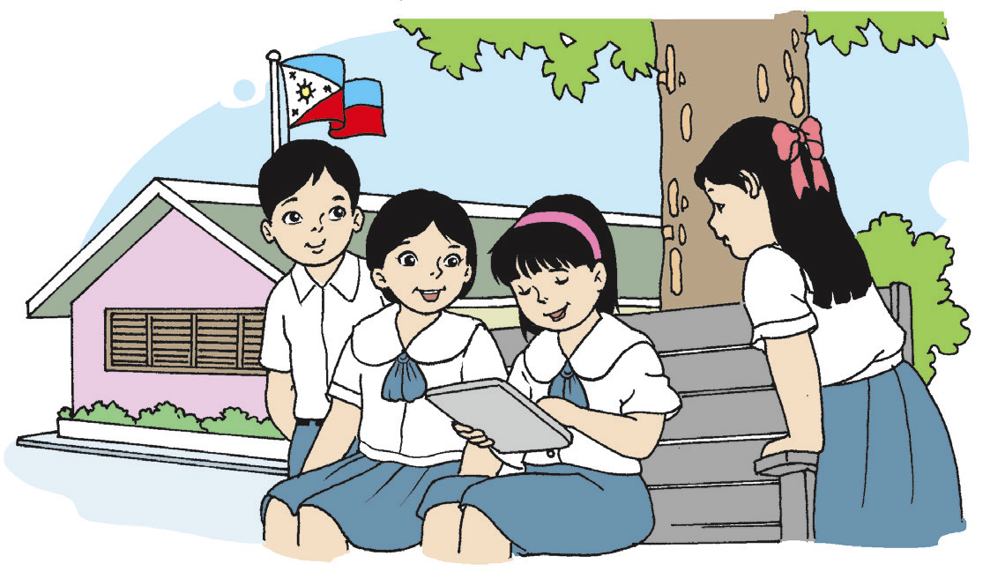
Pero hindi ko maintindihan ang mga iyon. Ang alam ko lang, nangako siyang bibilhan niya ako ng tablet na kagaya ng sa kaklase ko. Matagal ko nang gusto ng ganoon. Marami kasing laro doon.

Slide 5
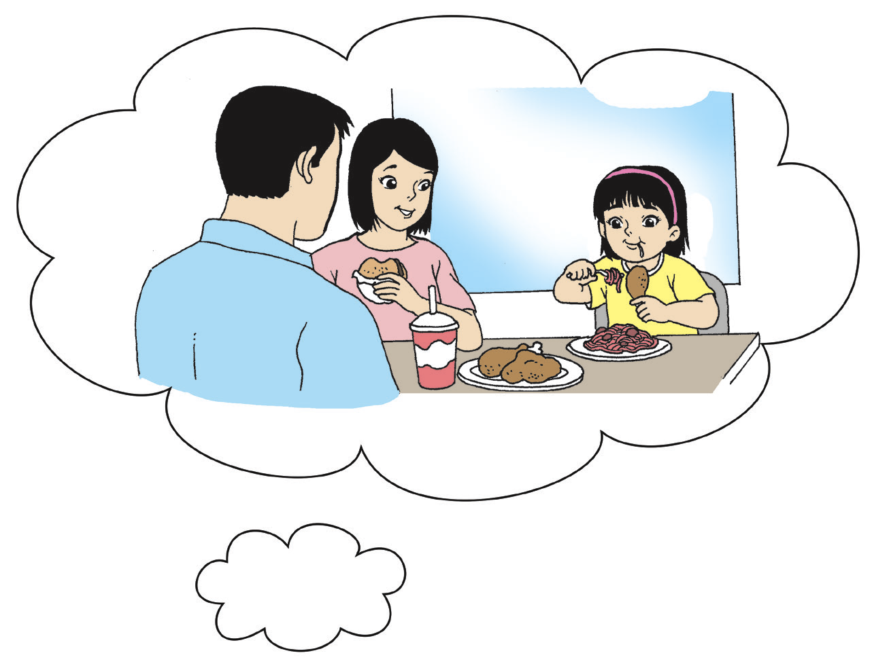
Pero hindi ko makakalaro nang matagal si Mama. Sabi rin niya, lagi na akong makakakain ng paborito
kong spaghetti at fried chicken.
Pero hindi ko matitikman ang mga pagkaing niluluto ni Mama.

Slide 6
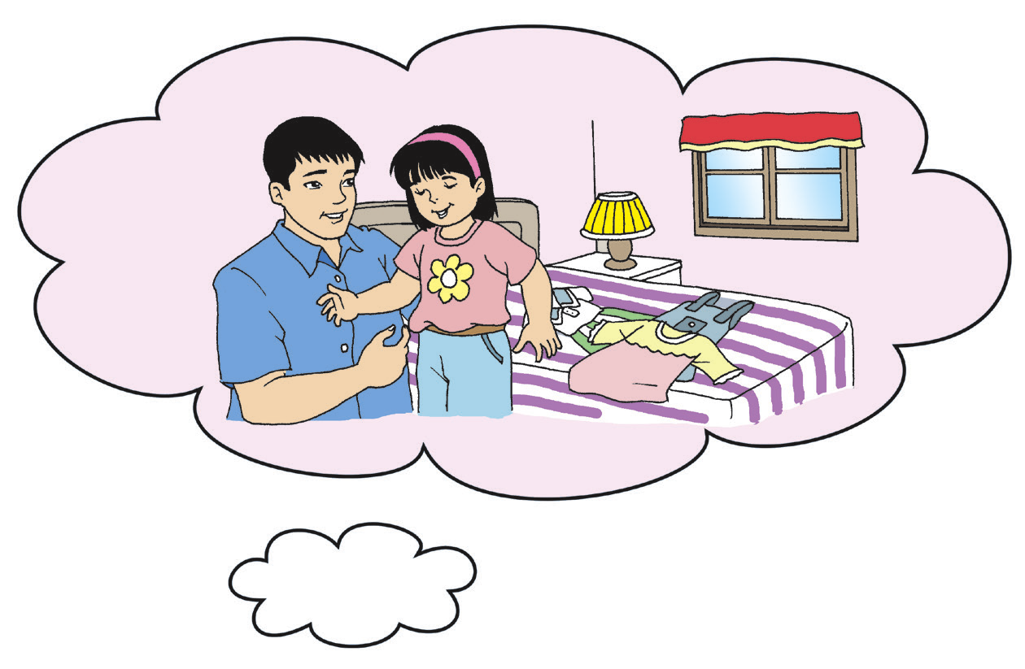
Lagi raw akong bibili ng bagong damit dahil sa ibang bansa na nag-tatrabaho si Mama.
Pero si Papa raw muna ang mag-aayos sa akin habang wala si Mama.

Slide 7
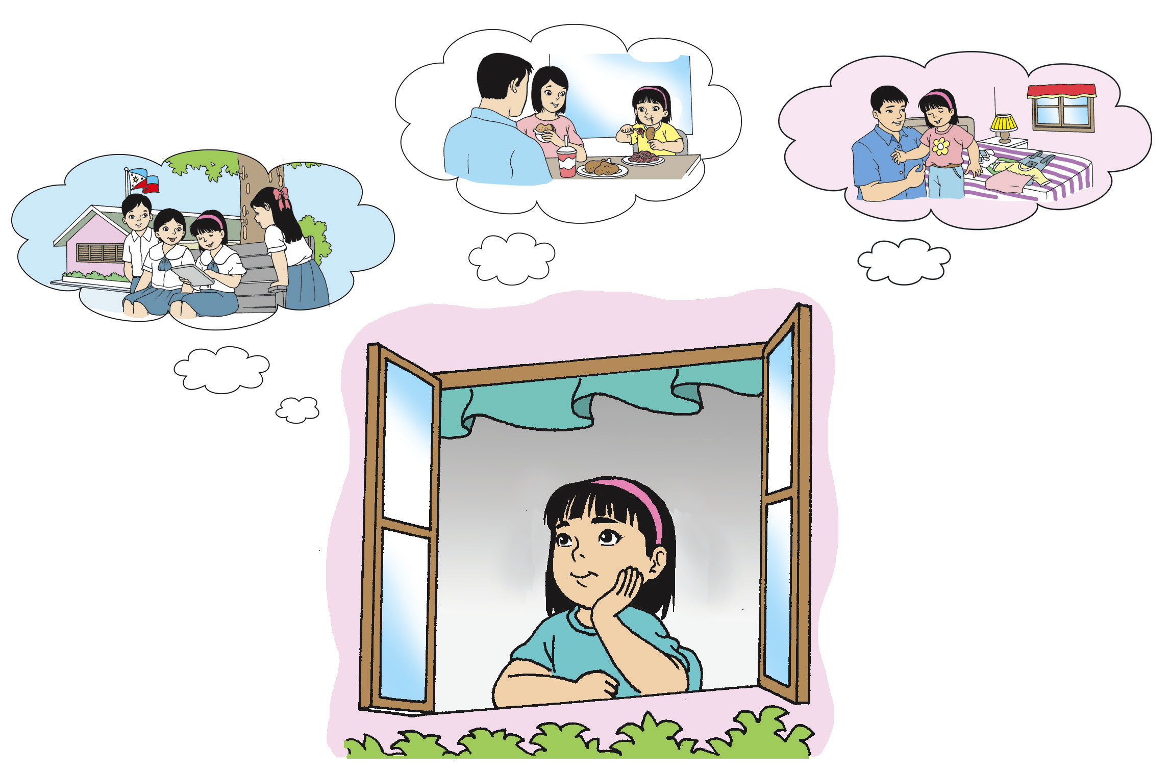
Gusto ko ang lahat ng iyon.

Slide 8
Pero gusto ko rin na laging kasama si Mama. Gusto ko ng maraming kalaro pero gusto ko rin na kalaro si Mama. Gusto ko ng spaghetti at fried chicken pero gusto ko rin ang mga luto ni Mama. Gusto ko ng bagong damit pero mas gusto ko kung si Mama ang mag-aayos sa akin.

Slide 9
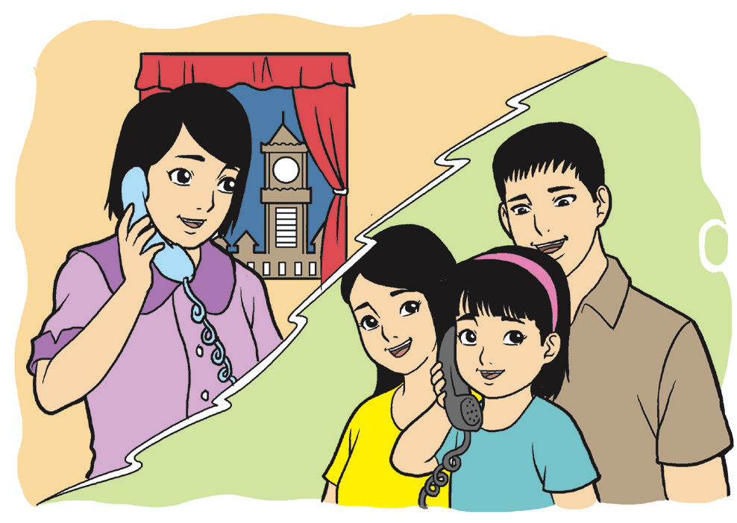
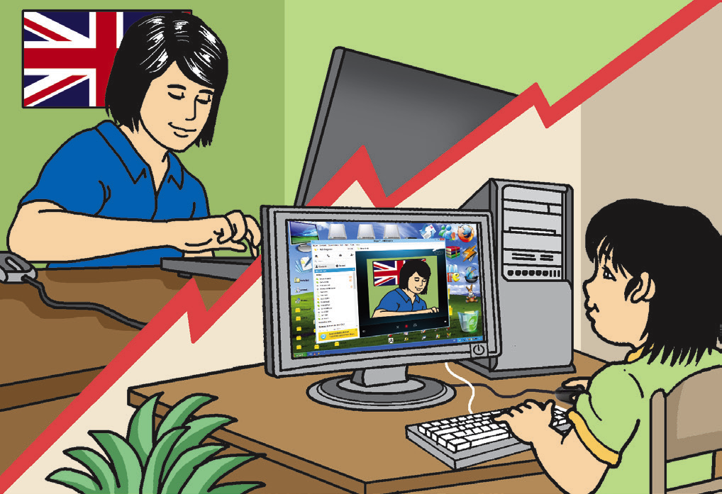
Buti na lang lagi kong nakakausap sa telepono si Mama. Lagi ko rin siyang nakikita sa kompyuter. Parang nandito lang din siya, kasama namin lagi.

Slide 10
Panuto: Sagutin ang mga tanong tungkol sa binasa.
1. Tungkol saan ang tekstong binasa?
2. Masaya ba o malungkot ang bata sa teksto?
3. Ano kaya ang dahilan sa pag-alis ng kaniyang Mama?

Slide 11
Pagkilala sa Pang-abay

Slide 12
Matatandaan na may mga salita na naglalarawan sa pangngalan.
Ang tawag sa kanila ay pang-uri.
May mga salita ring naglalarawan sa pandiwa. Sinasabi ng mga salitang ito kung paano, saan, o kailan isinagawa ang kilos.
Pang-abay ang tawag sa mga salitang ito.

Slide 13
Halimbawa, sa pangungusap na:
1. Malungkot na nagpaalam si mama.
Ang,
Nagpaalam
Pandiwang naganap na

Slide 14
Malungkot na isinagawa ang kilos na pagpapaalam. Kaya,
Malungkot
Pang-abay

Slide 15
Halimbawa, sa pangungusap na:
2. Tinatawagan ako araw-araw ni mama.
Ang,
Tinatawagan
Pandiwang nagaganap

Slide 16
Araw-araw isinasagawa ang kilos na pagtawag. Ibig sabihin,
Araw-araw
Pang-abay

Slide 17
Panuto: Guhitan ang pandiwa. Bilugan ang pang-abay.
1. Malakas magsalita ang katabi ko.
2. Mabilis maglakad si Nena.
3. Pabulong niyang sinabi ang sagot.
4. Magaling akong sumayaw.
5. Tumakbo siya palayo.

